Slide 1
项目七财务报告分析与评价

Slide 2
任务一 财务报告分析
相关知识
一、财务报告分析概述
二、财务报告分析方法

Slide 3
一、财务报告分析概述
1．财务报告分析的概念与意义
财务报告是指企业对外提供的反映企业某一特定日期财务状况和某一会计期间经营成果、现金流量的文件。

Slide 4
财务报告分析的概念
起点
阅读财务报表
财务报告分析
中间
财务报表分析过程
终点
作出某种判断（包括评价和找出问题）

Slide 5
2.财务分析的主体与内容
法人或个人，
盈利为核心
投资者
债权人
经营者
金融机构，偿债为
核心，时间有长短
利益相关者
综合分析，
均衡发展
政府机构
供应商
宏观管理，注重经济
效益和社会效益
员工

Slide 6

1、企业所有者
企业所有者是指企业的权益投资人，他们投资于企业的目的是扩大自己的财富。
（最关注）
企业盈利能力状况
企业
投资者
企业财务状况
分配股利

Slide 7

2、企业债权人
企业债权人是指借款给企业并得到企业还款承诺的人。
短期偿债能力
企业
债权人
长期偿债能力

Slide 8

3、企业经营者
企业经营者是指被所有者聘用的、对企业资产和负债进行管理的个人组成的团体，有时称为“管理当局”。
企业盈利能力状况
企业
经营者
企业财务状况
持续发展的能力

Slide 9

4、政府机构
从政府机构角度考虑，他们使用财务报表是为了履行其监督管理职责。
通过了解企业的财务状况，掌握企业资金的流向，从而制定相应的财政政策来规范企业的发展。
财政部门
了解企业报税所得是否合理，应纳税额是否及时上交，企业有无逃税、漏税、偷税的现象。
税务部门
证监会作为监管机构，督促公司做好财报编制，坚决对违法违规行为“零容忍”，切实保护好投资者合法权益。
证监会

Slide 10
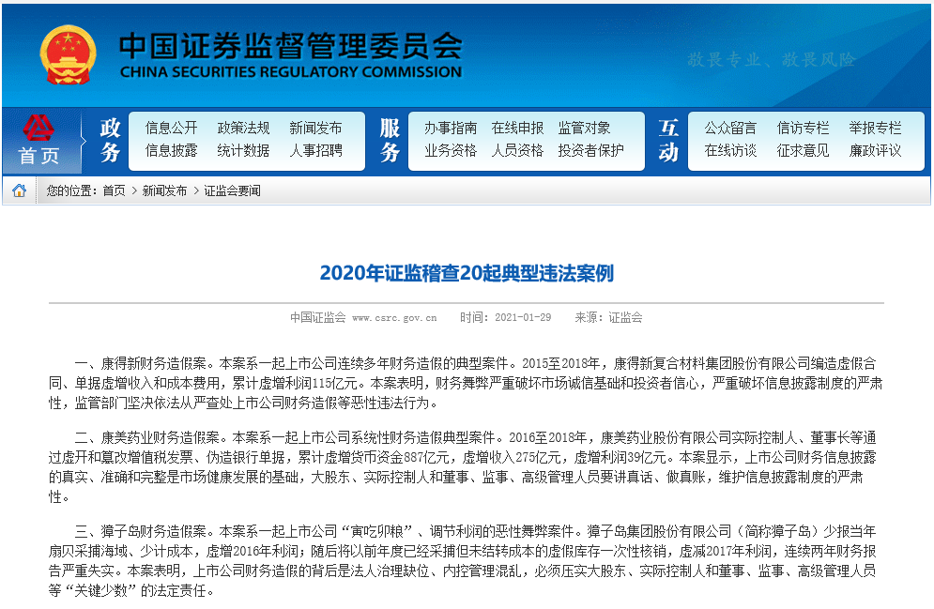

敬业、诚信、公正、法治：
作为一名财务人员，要爱岗敬业、客观公正、诚实守信、廉洁自律、坚持准则、提高技能、不做假账。

Slide 11
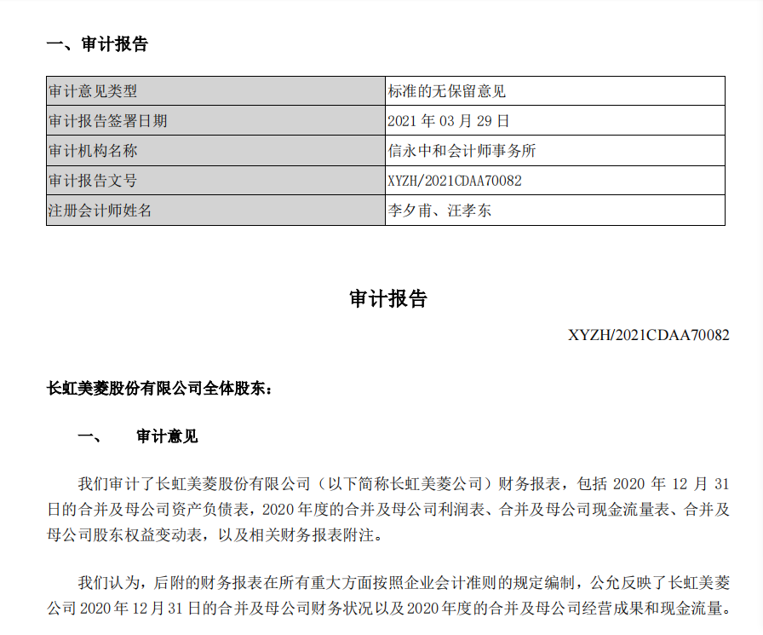

5、审计人员
审计人员进行财务报表分析主要通过研究不同财务数据以及财务数据与非财务数据之间的内在关系，对财务信息作出评价。

Slide 12

6、其他利益相关者
其他利益相关者是指除了上述人员关注企业的财务报表以外，其他相关部门或个人也会出于各自的需要关注企业的财务报表。
企业财务状况
供应商
和客户
信用状况

Slide 13
二、财务报告分析的方法
比较分析法
财务报告分析方法
比率分析法
因素分析法

Slide 14

（7-1-2）
1.比较分析法
含义：比较分析法是指对两个或两个以上的可比数据进行对比，找出企业财务状况经营成果中的差异与问题。它是财务报表分析中最基本分析方法。
其计算公式如下：
差异额=实际值-标准值
差异率=差异额/标准值

Slide 15
比较分析法
1.比较分析法
公认标准：各类企业在不同时期都普遍适用的指标评价标准。
目标标准：企业要达到或实现的理想标准。
行业标准：某指标同行业的平均水平或同行业中的先进水平。
基期标准：前期实际发生的、已经成为历史数据的比较标准。
举例：流动比率的公认标准是2：1，若企业的流动比率计算结果为0.5，比例过低，则表示企业可能捉襟见肘，难以如期偿还债务。
马克思主义辩证法中提到：一切事物都是在普遍联系中存在的，联系着的各个事物发生着交互作用。我们在运用比较分析法时要建立一种普遍联系的思维方式及模式。

Slide 16
比较分析法
（7-1-2）
1.比较分析法
根据比较对象的不同，比较分析法分为以下3种方法：
自主学习法
横向比较法
（同类企业）
趋势分析法
（本企业的历史）
比较分析法
预算差异分析法
（预算数据）

Slide 17

比较分析法
1.比较分析法
（7-1-2）
（1）重要财务指标的比较
对不同时期财务指标的比较，有定基动态比率和环比动态比率两种。定基动态比率，是以某一时期的数额为固定基期数额而计算出来的动态比率。环比动态比率，是以每一分析期的前期数额为基数数额而计算出来的动态比率。

Slide 18

比较分析法
（7-1-2）
（2）会计报表的比较（水平分析法）
财务报表项目的横向比较，一般采用水平分析法，这种方法是指比较报表同一项目不同时期增减变动金额和幅度，据以判断企业财务状况和经营成果发展变化的一种方法。

Slide 19

财务报表分析的内容和程序
水平分析法
水平分析，又称横向比较，是将财务报表各项目报告期的数据与上一期的数据进行对比，分析企业财务数据变动情况。
上一期
增减变动额
报告期
增减变动率
通过水平分析可以确定财务报表年度变化较大的重要项目，并进行具体分析。

Slide 20

财务报表分析的内容和程序
（7-1-2）
（3）会计报表项目构成的比较（垂直分析法）
垂直分析
垂直分析，又称纵向分析，实质上是结构分析。
1
计算确定财务报表各项目占总额的百分比。
1
2
2
通过各项目的占比，分析其在企业经营中的重要性。
3
将分析期各项目的比重与上一期同项目比重进行对比，研究各项目的比重变动情况。
3

Slide 21

财务报表分析的内容和程序
（7-1-2）
垂直分析法
自主学习法
在进行垂直分析时，通常有一个约定俗成规则：
（1）资产负债表中的资产总额设定为100%；
（2）利润表中的营业总收入设定为100%；
（3）现金流量表中现金流入总额设定为100%。

Slide 22

比较分析法
（7-1-2）
比较分析法的注意事项
自主学习法
采用比较分析法，应注意以下问题：
（1）用于对比的各个时期指标的计算口径必须一致；
（2）剔除偶发性项目影响，使分析所利用的数据能反映正常生产经营状况；
（3）运用例外原则对某项显著变动的指标做重点分析。

Slide 23
导入案例
李英从某财经高职院校会计专业毕业后，顺利进入一家中型工业企业中科公司担任会计工作，工作多年后被提升为主办会计，负责总账和报表的编制与分析工作。最近她为了解企业经营成果，同时查阅同行业的悦达公司，资料如图表所示。
请问：如果你是公司李英，你认为哪个公司的经营业绩好？

Slide 24
导入案例
分析提示：中科公司、悦达公司规模不同，收入与利润产生巨大差异实属正常，所以用绝对数指标进行比较分析不足以说明问题，必须结合比率分析法进行分析。

Slide 25

比率分析法与因素分析法
2.比率分析法
定义：比率分析法是利用企业同一时期的财务报表中两个或两个以上指标之间相互关联，计算出一系列的财务比率，据以考察、分析和评价企业财务状况和经营成果的分析方法。
特点：不受规模限制，应用广泛。
注意：项目的相关性；对比口径的一致性；衡量标准的科学性。

Slide 26


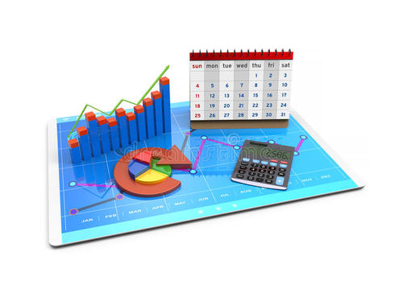
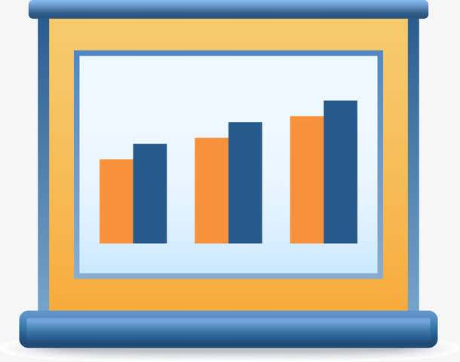
比率分析法与因素分析法
2.比率分析法
采用比率分析法时，常见的比率指标类型主要有：
1.构成比率
2.效率比率
3.相关比率
它反映某个经济项目的各组成部分与总体之间关系的财务比率。如，固定资产占总资产比率。
它反映投入与产出关系的财务比率。一般而言，涉及利润的有关比率指标基本上为效率比率。
将两个性质不同又相关的指标加以对比、求出比率，并据此对企业财务状况和经营成果进行分析。如，流动比率。

Slide 27
回顾导入案例
请问：如果你是公司李英，你认为哪个公司的经营业绩好？
提示：中科公司、悦达公司规模不同，用绝对数指标进行比较分析不足以说明问题，必须用比率分析法进行分析，计算企业净利率。
中科公司的净利率=260/2000=13%
悦达公司的净利率=150/1000=15%
悦达公司的净利率比中科公司高2%，自然是悦达公司经营较好。

Slide 28

比率分析法与因素分析法
3.因素分析法
因素分析法：依据分析指标与其驱动因素之间的关系，从数量上确定各因素对分析指标影响方向和影响程度的一种方法。
连环替代法
差额分析法

Slide 29
比率分析法与因素分析法
3.因素分析法
连环替代法的计算步骤
确定分析对象。
P₁ 为实际值，P₀为基数值（计划、上年、同行业先进水平）P₁－P₀= △P
01
确定驱动因素，构建函数关系并确定替代顺序。
注意：主要影响因素在前，次要影响因素在后；数量因素在前，质量（价格）因素在后。
实际：P₁=A₁×B₁×C ₁
基数：P₀=A₀×B₀×C₀ （公式1）
02
顺次替代各因素。
置换A因素: P_{A}=A₁×B₀×C₀ （公式2）
置换B因素: P_{B}=A₁×B₁×C₀ （公式3）
置换C因素:P_{C}=A₁×B₁×C₁=P₁ （公式4）
03

Slide 30
比率分析法与因素分析法
3.因素分析法
连环替代法的计算步骤
计算各因素的影响程度：
A因素变动对P指标的影响: 公式2-公式1=（A₁-A₀）×B₀×C₀
B因素变动对P指标的影响: 公式3-公式2=A₁×（B₁-B₀）×C₀
C因素变动对P指标的影响: 公式4-公式3=A₁×B₁ ×（C₁-C₀）
04
检验分析结果
△P= P₁－P₀ = △P_{A}+△P_{B}+△P_{C}
05

Slide 31

比率分析法与因素分析法
3.因素分析法
差额分析法
差额分析法是连环替代法的一种简化形式。它是利用各因素的比较值与基准值之间的差额，来计算各因素对分析指标的影响。
计算公式如下：
A因素变动对P指标的影响: （A₁-A₀）×B₀×C₀
B因素变动对P指标的影响: A₁×（B₁-B₀）×C₀
C因素变动对P指标的影响: A₁×B₁ ×（C₁-C₀）

Slide 32
差额分析法的运用
某企业2020年10月原材料费用的实际数是4620万元，而计划数是4000万元，实际比计划增加620万元，资料如表所示。要求：采用差额分析法计算各因素变动对材料费用的影响程度。
各因素变动对原材料费用的影响表
项目 | 计划数 | 实际数
材料费用总额（万元） | 4000 | 4620
产品产量（件） | 100 | 110
材料单耗（千克） | 8 | 7
材料单价（万元） | 5 | 6
提示：材料费用可以分解为三个因素，各因素按照替代顺序原则，构建关系式：材料费用＝产品产量×材料单耗×材料单价。
分析：材料费用实际超支额=4620-4000=620（万元）
其中，产量增加对材料费用的影响：（A1-A0）×B0×C0 =（110-100） ×8 ×5＝400（万元）
材料消耗节约对材料费用的影响： A1×（B1-B0）×C0 =110×（7-8） ×5＝－550 （万元）
材料单价提高对材料费用的影响：A1×B1 ×（C1-C0）=110×7×（6-5）＝770 （万元）
全部因素的影响：400＋（－550）＋770＝620 （万元）

Slide 33
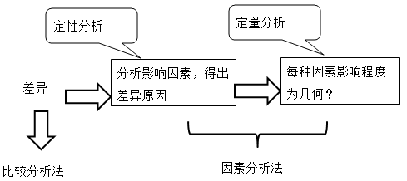
在实务中，财务分析的基本步骤是：首先进行比较分析，
找出差异，然后进行因素分析，找出原因及影响的程度，
两者的关系可以表示如下：

Slide 34
比率分析法与因素分析法
要点：采用比率分析时，要注意对比项目的相关性、对比口径的一致、衡量标准的科学性。运用因素分析法时，要注意因素分解的关联性、因素替代的顺序性、顺序替代的连环性。总之，在分析财务报表时要做到把比较分析法、比率分析法、因素分析法相结合。

Slide 35
任务实训
一、 偿债能力分析

Slide 36

一、偿债能力分析
偿债能力是指企业偿还各种到期债务（包括本息）的能力，分为短期偿债能力和长期偿债能力两种。
偿债能力分析就是通过对企业资产变现能力及保障程度的分析，观察和判断企业是否具有偿还到期债务的能力及其偿债能力的强弱。

Slide 37

1.短期偿债能力分析
短期偿债能力是指企业流动资产对流动负债及时足额偿还的保证程度，是企业当前财务能力，特别是流动资产变现能力的重要标志。
衡量和评价企业短期偿债能力的指标主要有流动比率、速动比率和现金比率等。

Slide 38


短期偿债能力的财务指标
速动资产
速动比率＝
现金比率
流动负债
现金+现金等价物
速动资产按扣除法和列举法存差异
现金比率＝
速动比率
流动负债
三个指标中，仅是资产范围不一致
流动资产
流动比率＝
流动负债
流动比率
（1）流动比率并不是越高越好
（2）流动比率的大小与企业的经营性质有关。

Slide 39
1.短期偿债能力分析
（1）流动比率
流动资产
流动比率＝
流动负债
评价：一般情况下，流动比率越高，反映企业短期偿债能力越强，债权人的权益越有保证。

Slide 40

流动比率越高越好吗？
如果流动比率过高，则表明企业流动资产占用较多，会影响资金的使用效率和企业的筹资成本进而影响获利能力。 但是，流动比率也不能过低，过低则表示企业可能捉襟见肘，难以如期偿还债务。
究竟应保持多高水平的比率，主要视企业对待风险与收益的态度予以确定。另外流动比率是否合理，不同行业、不同企业以及同一企业不同时期的评价标准是不同的。
按照经验，一般认为2∶1的比例比较适宜。

Slide 41
1.短期偿债能力分析
（2）速动比率
实践中一般是将存货从流动资产中剔除得到速动资产。这是由于在流动资产中存货的变现速度最慢；有些存货可能滞销，无法变现。存货估价还存在着成本与合理市价相差悬殊的 问题。
其中：速动资产=流动资产-存货-预付账款-1年内到期的非流动资产-其他流动资产
注：报表中如有应收利息、应收股利和其他应收款项目，可视情况归入速动资产项目。
评价：一般情况下，速动比率越高，说明企业偿还流动负债的能力越强。国际上通常认为，速动比率等于1时较为适当。

Slide 42
速动比率分析要点
①指标值越高，偿债能力越强，但应视不同行业具体而定，一般认为在1左右比较合
理 。
②尽管速动资产变现能力较强，但速动资产仍不等于企业的现时支付能力。
速动资产中包含了流动性较差的应收账款，使速动比率所反映的偿债能力受到影响。因此，应收账款的变现能力是影响速动比率的重要因素，在分析时可结合应 收账款周转率、坏账准备计提政策等因素一起考虑。
③通常速动比率也是一个静态指标，易被操纵。

Slide 43
1.短期偿债能力分析
（3）现金比率
评价：现金比率最能反映企业直接偿付流动负债的能力。现金比率一般认为20%以上为好。

Slide 44
影响偿债能力的其他因素
影响短期偿债能力因素 | 增强偿债能力：可动用的银行授信额度；可以快速变现的非流动资产；良好的偿债声誉； 降低偿债能力：与担保有关的或有负债事项
影响长期偿债能力因素 | 债务担保、未决诉讼
多选题：某公司当年经营利润很多，却不能偿还当年债务，为查清原因，应检查的财务比率有（ ）。 A.利息保障倍数 B.流动比率 C.存货周转率 D.应收账款周转率

Slide 45
『正确答案』BCD
『答案解析』不能偿还当年债务的主要原因是短期偿债能力不强，所以，选项B是答案；而存货周转率、应收账款周转率反映存货和应收账款的变现能力，影响企业短期偿债能力，所以选项CD也是答案；由于利息保障倍数反映的是长期偿债能力，所以，选项A不是答案。

Slide 46
2.长期偿债能力分析
长期偿债能力是企业以其资产或劳务支付长期债务的能力。
评价
指标
资产负债率
产权比率
权益乘数
已获利息倍数

Slide 47
长期偿债能力的财务指标
负债总额
资产负债率＝
产权比率
资产总额
负债总额
不同利益主体的判断标准不同
产权比率＝
资产负债率
股东权益总额
反映股东对债务的保障程度
息税前利润
已获利息倍数＝
利息费用
已获利息倍数
（1）反映利息保障程度
（2）息税前利润和利息一般取自利润表。

Slide 48
2.长期偿债能力分析
（1）资产负债率
评价：资产负债率是反映企业长期偿债能力强弱、衡量企业总资产中所有者权益与债权人权益的比例是否合理的重要财务指标。

Slide 49
资产负债率分析要点
①从债权人的角度看——资产负债率越低越好
②从投资者角度看——关注股东权益最大化
负债比率较高的好处：财务杠杆利益、债务利息抵税、有效获得企业的控制权
③从经营者角度看——适度负债，希望能获得借款并充分利用借入资本带来的好处，提升经营业绩，尽可能降低财务风险。

Slide 50
2.长期偿债能力分析
（2）产权比率
分析要点：
①指标越大，债务比重越大，风险越大，反之～
②反映债权人投入资本受所有者权益保护的程度
③此指标与资产负债率为正相关关系，指标越大，说明企 业加大了财务杠杆力度，风险增加
评价：一般情况下，产权比率越低，表明企业的长期偿债能力越强，债权人权益的保障程度越高，承担的风险越小，但企业不能充分地发挥负债的财务杠杆效应。

Slide 51
2.长期偿债能力分析
（3）权益乘数
权益乘数分析要点：
①是权益比率的倒数，一般大于1。
②数值越大，说明对负债经营利 用得越充分，杠杆效应越明显。
③此指标是构建杜邦分析法的一个重要基础指标。
评价：一般情况下，权益乘数比率越大，表明所有者投入的资本在资产总额中所占比重较少，对负债经营利用得越充分，但反映企业的长期偿债能力越弱；反之，企业长期偿债能力越强。

Slide 52
2.长期偿债能力分析
（4）已获利息倍数
评价：一般情况下，已获利息倍数越高，说明支付利息能力越强；反之，则说明企业支付利息的能力越弱。
『提示』利息支出是指本期全部应付利息，不仅包括计入利润表中的财务费用的利息，还包括计入资产负债表中的资本化利息。

Slide 53








小结
短期偿债能力分析指标：
流动资产
流动比率＝
流动负债
速动资产
速动比率＝
流动负债
现金+ 现金等价物
现金比率 ＝
流动负债
三个指标中，分母都是流动负债，分子仅是资产范围不一致。

Slide 54
小结
长期偿债能力分析指标：
分母分子率
还本能力
付息能力

Slide 55

习题
【多选】能够分析企业长期偿债能力的指标有（ ）。
A．已获利息倍数 B．流动比率
C．产权比率 D．资产负债率
答案： ACD

Slide 56
任务实训
二、营运能力分析

Slide 57

二、营运能力分析
营运能力是指企业营运资产的管理效率和效果，反映企业资产管理水平和资金周转状况。
资产营运能力的强弱关键取决于周转速度。一般来说，周转速度越快，资产的使用效率越高，资产的营运能力越强；反之，营运能力就越差。

Slide 58

二、营运能力分析
周转率(周转次数)＝周转额÷资产平均余额
周转期(周转天数)＝计算期天数÷周转次数
思考：
资产的计量？
1.期末值OR平均值？月平均？季平均？年平均？
2.账面原值、净值OR账面价值？
提示：计算周转率时的资产一般用算术平均数。因为周转额一般来自利润表，是期间数据，而资产来自于资产负债表，是时点数据，为了保证分子分母在时间上的一致，通常用资产的算术平均数表示资产在一段时间内的平均额。

Slide 59


营运能力分析指标
营业收入
流动资产周转率＝
流动资产平均余额
营业收入
周转率一般不是越高越好
分子分母在时间和口径上应一致
周转率受人为因素影响较大
周转期与周转率作用一致
应收账款周转率=
应收账款平均余额
营业成本
存货周转率＝
存货平均余额
营业收入
固定资产周转率＝
平均固定资产净值
营业收入
总资产周转率＝
平均资产总额

Slide 60
二、营运能力分析
1. 流动资产周转率
提示：一定时期可以是年、季度、月等，这里假设指的是1年，所以计算期天数为360天。
评价：流动资产周转率反映流动资产在一定时期内的周转速度和营运能力。在其他条件不变的情况下，如果流动资产周转速度快，说明企业经营管理水平高，资源利用效率越高，流动资产所带来的经济效益就越高。

Slide 61
二、营运能力分析
2. 应收账款周转率
思考：分子应该用“销售收入”还是“赊销净额”
分母包含应收票据，是否扣除坏账准备？NO
评价：应收账款周转率是评价企业应收账款的变现能力和管理效率的财务比率。一般情况下，应收账款周转率越高越好。

Slide 62
课堂练习
某企业年初应收款项为3700万元，年末应收款项为4100万元，全年销售收入净额为58520万元，已知其赊销收入额占其销售收入的80%，则该公司应收帐款的周转天数为（ ）。
A. 30天 B. 24天 C. 23天 D. 25天

Slide 63
『单选题』爱华公司2018年度营业收入为15010万元，2018年年末应收票据、应收账款账面价值共计2050万元，2018年年初应收票据、应收账款账面价值共计1070万元。补充资料中显示，2018年年初、年末坏账准备余额分别为20万元和30万元。则2018年爱华公司的应收账款周转次数为（ ）次。 A.9.47 B.9.62 C.9.83 D.9.99
『正确答案』A 『答案解析』在计算应收账款周转次数时应注意，其中的应收账款包括会计报表中“应收账款”和“应收票据”等全部赊销账款在内，因为应收票据是销售形成的应收款项的另一种形式。另外，应收账款应为未扣除坏账准备的金额。因为，如果按照扣除坏账准备的金额计算，其结果是，计提坏账准备越多，应收账款周转率越高、周转天数越少，对应收账款实际管理欠佳的企业反而会得出应收账款周转情况更好的错误结论。还要注意的是，应收账款在财务报表上按净额列示。所以，本题答案为：应收账款周转次数＝15010/[（2050＋30＋1070＋20）/2]＝9.47（次）。

Slide 64
二、营运能力分析
3. 存货周转率
评价：存货周转率是从存货变现速度的角度来评价企业的销售能力及存货适量程度。一般来说，存货周转次数越多，反映存货变现速度越快，说明企业销售能力越强，营运资金占压在存货上的量小；反之，反映企业存货变现速度慢。

Slide 65
其计算公式为：
存货周转率有两种计算方式：
一种以成本为基础的存货周转率，主要运用于流动性分析；
另一种是以收入为基础的存货周转率，主要运用于获利能力分析。
其中：

Slide 66
营业周期 是指从取得存货开始到销售存货并收回现金为止的这一段时间。
计算公式为：
营业周期=存货周转天数+应收账款周转天数
一般情况下，营业周期短，说明资金周转速度快；营业周期长，说明资金周转速度慢。

Slide 67
营业周期
营业周期越短，说明资金周转速度越快，资产的流动性越强，资产的风险越低，流动资产的占用相对越少。

Slide 68
二、营运能力分析
4. 固定资产周转率
思考：分母是否按固定资产净值计量.
评价：一般情况下，固定资产周转率越高，表明企业固定资产利用越充分，同时也能表明企业固定资产投资得当，固定资产结构合理，能够充分发挥效率。

Slide 69
二、营运能力分析
5. 总资产周转率
评价：该指标反映资产总额的周转速度。周转越快，反映销售能力越强。企业可以通过薄利多销的办法，加速资产的周转，带来利润绝对额的增加。

Slide 70
营运能力分析指标：
小结
营业收入
流动资产周转率＝
流动资产平均余额
分子周转额一般为营业收入，除存货周转率外；
分母为相应资产的平均余额；
一般来说，周转速度越快，资产的使用效率越高，资产的营运能力越强。
营业收入
应收账款周转率=
应收账款平均余额
营业成本
存货周转率＝
存货平均余额
营业收入
固定资产周转率＝
平均固定资产净值
营业收入
总资产周转率＝
平均资产总额

Slide 71
任务实训
三、盈利能力分析

Slide 72

三、盈利能力分析
盈利能力是指企业获取利润的能力，或者说是企业资金增值的能力，反映着企业的财务结构状况和经营绩效，是企业偿债能力和营运能力的综合体现。
不论是股东、债权人还是企业管理人员，都非常关心企业的盈利能力。
盈
利

Slide 73
利润表（新准则采用）
项 目 | 本期金额 | 上期金额
一、营业收入 减：营业成本 营业税金及附加 销售费用 管理费用 财务费用 资产减值损失 加：公允价值变动收益 投资收益 二、营业利润 加： 营业外收入 减： 营业外支出 其中：非流动资产处置损失 三、利润总额 减：所得税费用 四、净利润 五、每股收益： （一）基本每股收益 （二）稀释每股收益

Slide 74

盈利能力分析指标
营业收入－营业成本
营业毛利率＝
销售收入
净利润
毛利率与行业有关
收入与利润的口径取决于分析目的
上市公司净资产收益率选用期末净资产计算
净利率＝
营业收入
利润总额
成本费用利润率＝
成本费用总额
息税前利润
总资产报酬率＝
平均资产余额
净利润
净资产收益率＝
净资产平均余额

Slide 75
三、盈利能力分析
1. 营业毛利率
评价：营业毛利率反映产品的基本盈利水平，该指标越高，表明产品盈利能力越强。营业毛利率高于行业水平的企业，表明它们在资源、技术和劳动生产率方面具有竞争优势。

Slide 76
三、盈利能力分析
2. 营业利润率
评价：营业利润率越高，表明企业市场竞争力越强，发展潜力越大，盈利能力越强。评价企业的营业利润率时，应比较企业历年的指标，从而判断企业营业利润率的变化趋势。但是，营业利润率受行业特点影响较大，因此，还应结合不同行业的具体情况进行分析。

Slide 77
3. 营业净利率
三、盈利能力分析
评价：
①指标值越大，说明企业获利能力越高；
②应结合盈利结构来考察指标，关注投资收益、资产减
值损失、公允价值变动以及营业外收支净额等因素的变
动，同时采用趋势变化分析和行业指标手段进行分析。

Slide 78
三、盈利能力分析
4. 成本费用利润率
其中： 成本费用总额＝营业成本＋营业税金及附加＋销售费用＋管理费用＋财务费用
评价：成本费用利润率越高，表明企业为取得利润所付出的代价越小，企业成本费用控制的越好，企业的获利能力越强。

Slide 79
三、盈利能力分析
5. 总资产报酬率
其中：息税前利润总额＝利润总额＋利息支出=净利润+所得税+利息支出
评价：总资产报酬率全面反映了企业全部资产的获利水平，企业所有者和债权人对该指标都非常关心。一般来说，总资产报酬率越高，说明资产利用效率越高，整个企业获利能力越强，经营管理水平越高。

Slide 80
三、盈利能力分析
6. 净资产收益率
所有者权益又称净资产
评价：一般认为，净资产收益率越高，企业自有资本获取收益的能力越强，营运效益越好，对企业投资人、债权人利益的保证程度越高。

Slide 81
净资产收益率
净资产收益率是立足于所有者权益的角度来考核企业获利能力和投资回报能力，因而它是最被投资者关注的指标。
一般来说，净资产收益率越高，企业净资产的使用效率就越高，投资者的利益保障程度也就越大。

Slide 82
盈利能力分析指标：
小结
分子为相应的利润；
一般而言，指标提高，表明企业的盈利能力变强。

Slide 83
习题
【单选】用于评价企业盈利能力的总资产报酬率指标中的“报酬”是指（ ） 。
A．息税前利润总额 B．营业利润
C．利润总额 D．净利润
答案：A

Slide 84

THANK YOU

